Slide 1
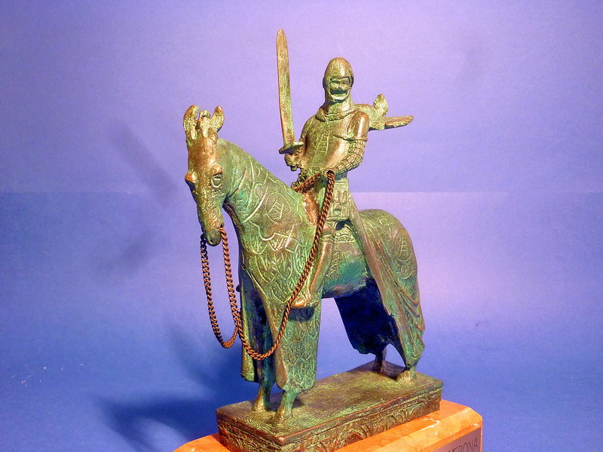
10° Mostra concorso Nazionale di modellismo
“Città di Verona”

Slide 2
10° Mostra concorso Nazionale di modellismo
“Città di Verona”
Chi lavora con le sue mani è un LAVORATORE
Chi lavora con le sue mani e la sua testa è un ARTIGIANO
Chi lavora con le sue mani, la sua testa ed il suo cuore è un ARTISTA

Slide 3
10° Mostra concorso Nazionale di modellismo
“Città di Verona”
CATEGORIA “J”
JUNIORES

Slide 4
10° Mostra concorso Nazionale di modellismo
“Città di Verona”
CATEGORIA H
CENTENARIO I GUERRA MONDIALE

Slide 5
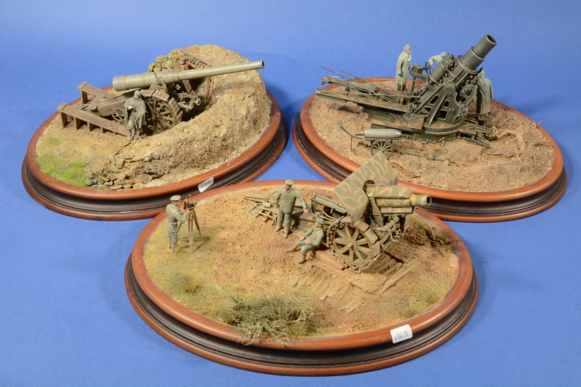
10° Mostra concorso Nazionale di modellismo
“Città di Verona”
Cannoni Campali
Categoria: H - Artiglieria
Maurizio Valentini

Slide 6
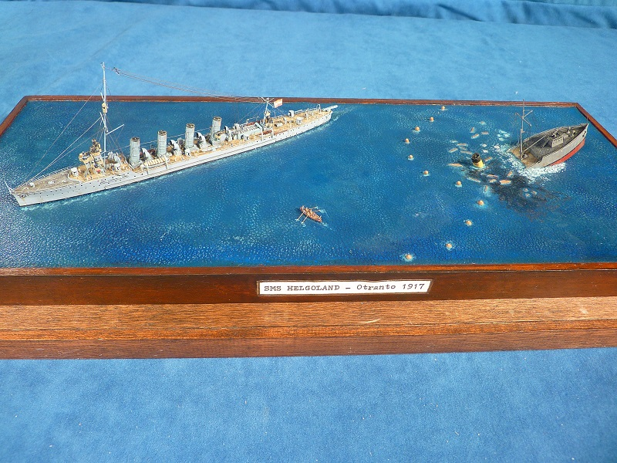
10° Mostra concorso Nazionale di modellismo
“Città di Verona”
SMS Helgoland – Otranto 1917
Categoria: H - Navi
Mario Papa

Slide 7
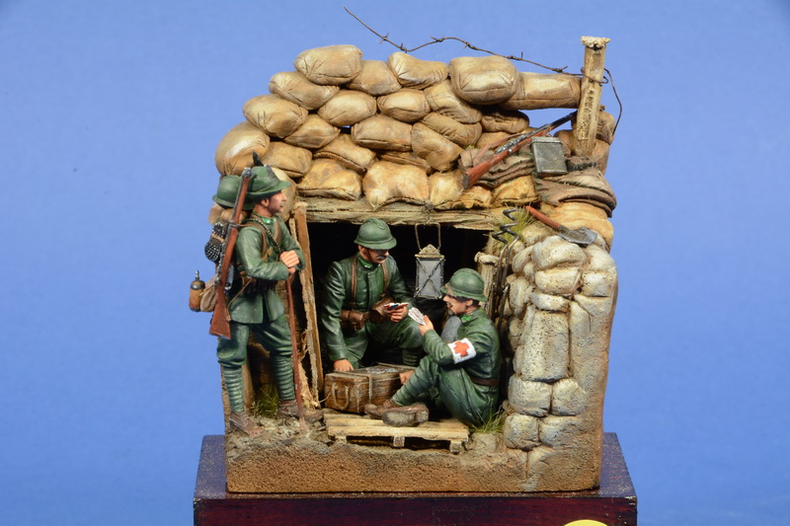
10° Mostra concorso Nazionale di modellismo
“Città di Verona”
Trincea Alpina
Categoria: H - Figurini
Filippo De Luca

Slide 8
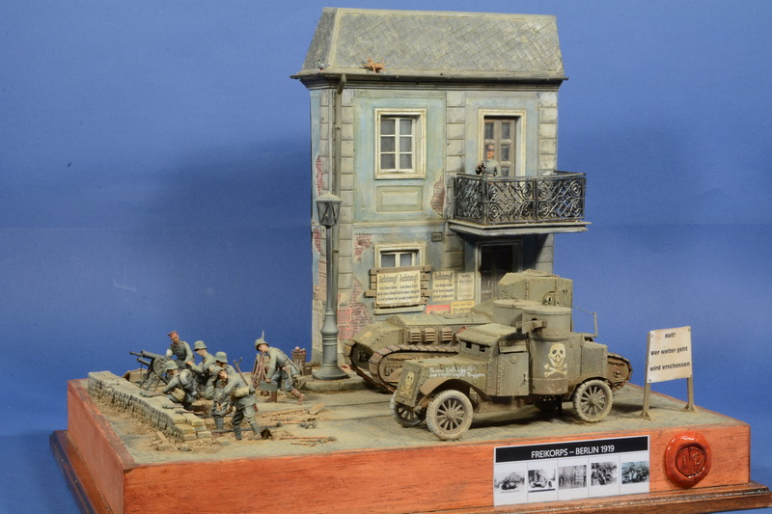
10° Mostra concorso Nazionale di modellismo
“Città di Verona”
Freicorps – Berlino 1919
Categoria: H - Diorami
Jessica Bracali

Slide 9
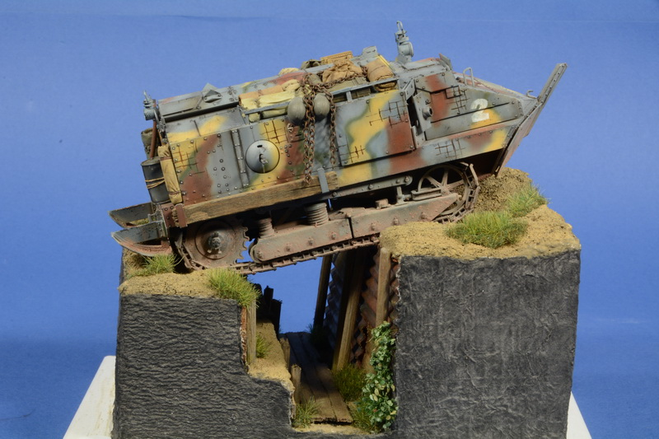
10° Mostra concorso Nazionale di modellismo
“Città di Verona”
Schneider
Categoria: H - Mezzi
Cardenio Togni

Slide 10
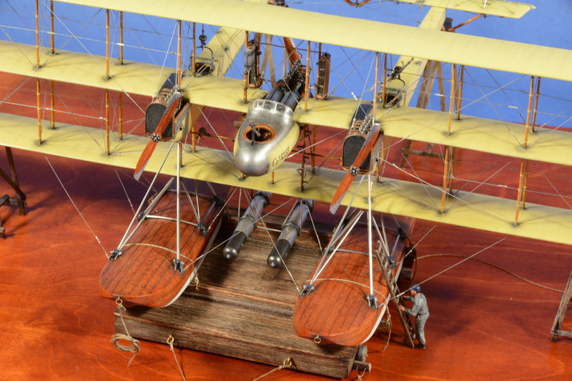
10° Mostra concorso Nazionale di modellismo
“Città di Verona”
Caproni Ca. 43
Categoria: H - Aerei
Natale Lapedota

Slide 11
10° Mostra concorso Nazionale di modellismo
“Città di Verona”
CATEGORIA A
AEROMOBILI DAL 1903 AD OGGI
SCALA 1/72 O INFERIORI
DA SCATOLA E MIGLIORATO

Slide 12
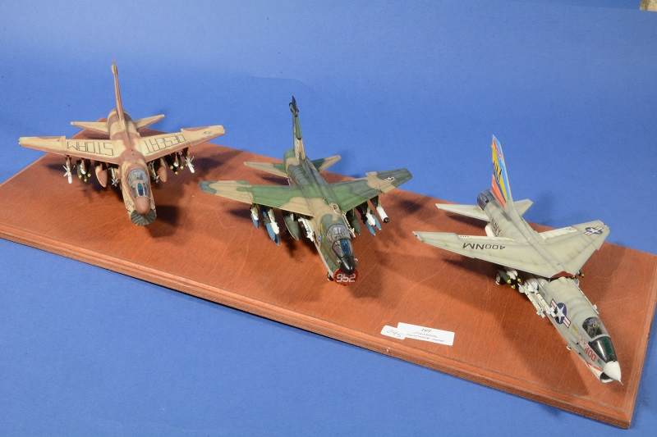
10° Mostra concorso Nazionale di modellismo
“Città di Verona”
Vought Display (F8-E, A-7, A-7D)
Categoria: A
Silvio Pietropaolo

Slide 13
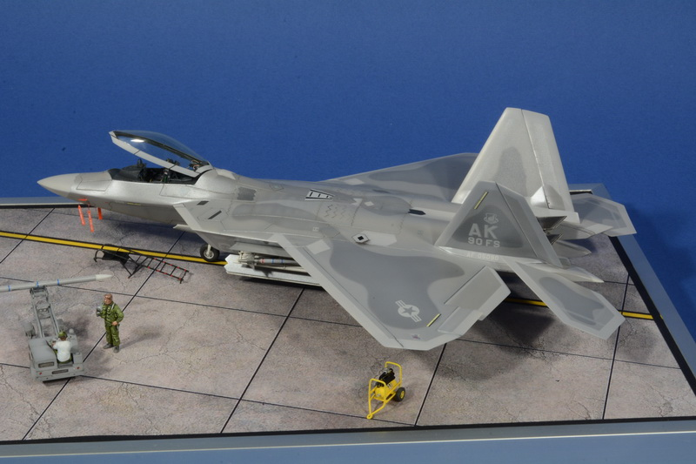
10° Mostra concorso Nazionale di modellismo
“Città di Verona”
F-22 Raptor
Categoria: A
Francesco Pigoli

Slide 14
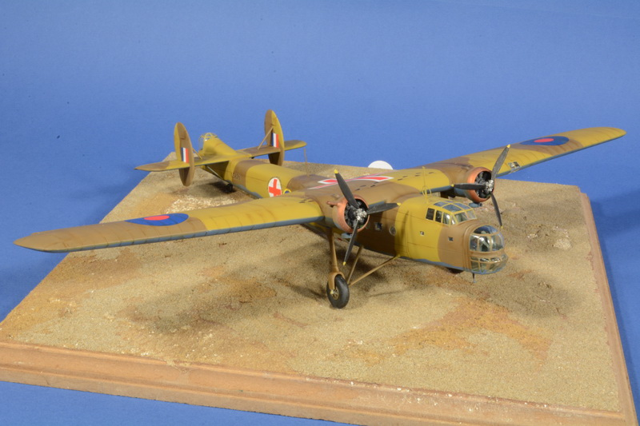
10° Mostra concorso Nazionale di modellismo
“Città di Verona”
Bristol Bombay Mk I
Categoria: A
Davide Di Odoardo

Slide 15
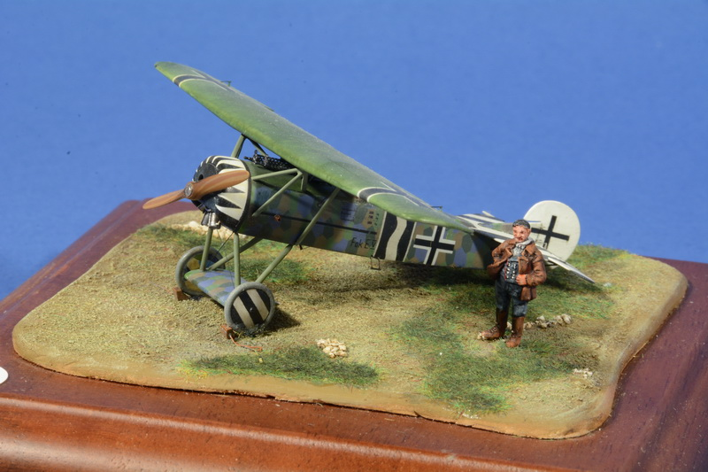
10° Mostra concorso Nazionale di modellismo
“Città di Verona”
Fokker E 5
Categoria: A
Carlo Melia

Slide 16
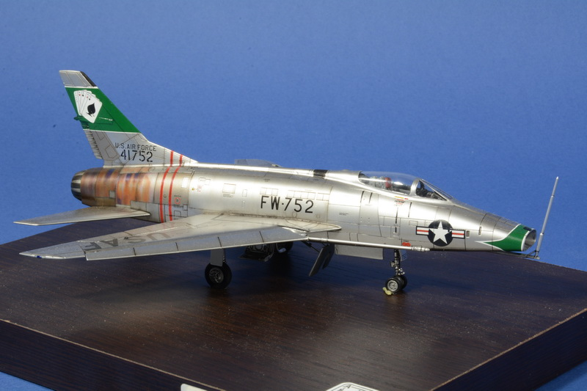
10° Mostra concorso Nazionale di modellismo
“Città di Verona”
F-100 C Super Sabre
Categoria: A
Fabio Besani

Slide 17
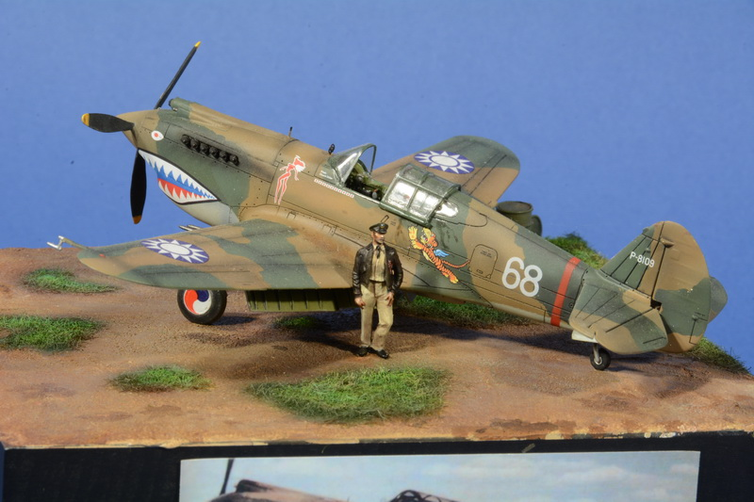
10° Mostra concorso Nazionale di modellismo
“Città di Verona”
Curtiss P-40 B
Categoria: A
Claudio Lombardi

Slide 18
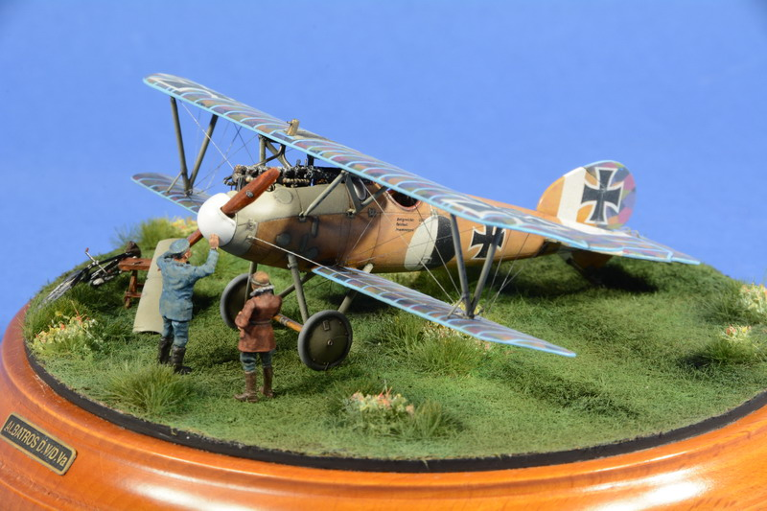
10° Mostra concorso Nazionale di modellismo
“Città di Verona”
Albatros D V
Categoria: A
Giuseppe Grande

Slide 19
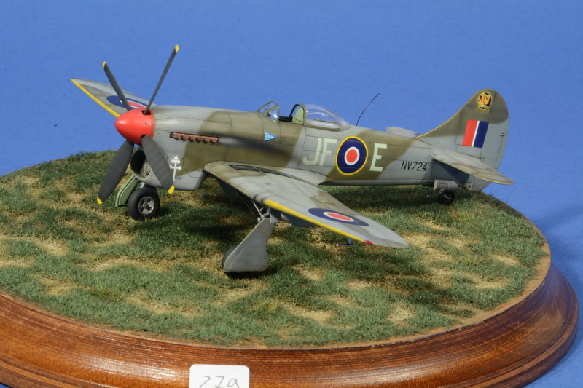
10° Mostra concorso Nazionale di modellismo
“Città di Verona”
Hawker Tempest Mk V
Categoria: A
Mirko D'Accordi

Slide 20
10° Mostra concorso Nazionale di modellismo
“Città di Verona”
CATEGORIA A1
AEROMOBILI DAL 1903 AD OGGI
SCALA 1/72 O INFERIORI
ELABORATO E AUTOCOSTRUITO

Slide 21
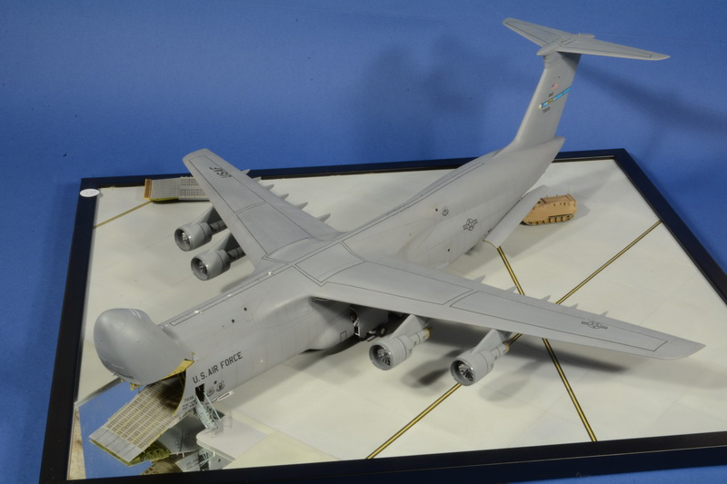
10° Mostra concorso Nazionale di modellismo
“Città di Verona”
C5B Galaxy
Categoria: A1
Ivano Caprioli

Slide 22
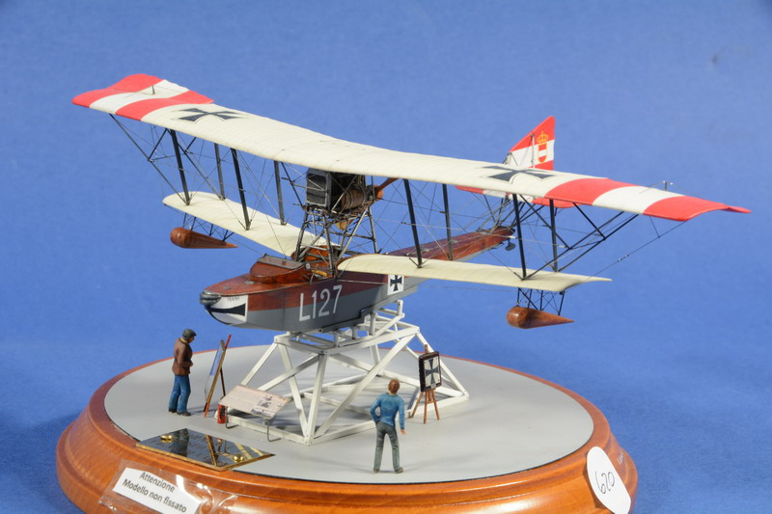
10° Mostra concorso Nazionale di modellismo
“Città di Verona”
Lohner L127
Categoria: A1
Giuseppe Grande

Slide 23
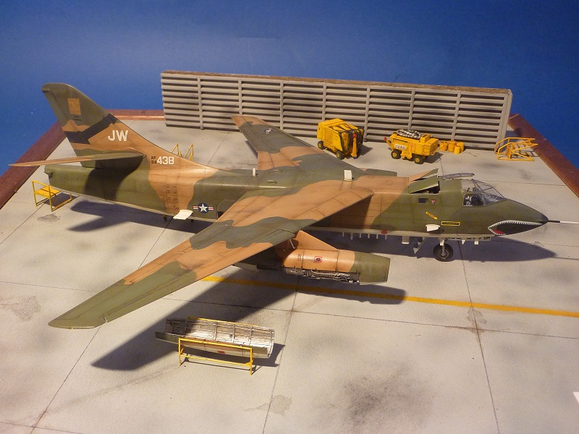
10° Mostra concorso Nazionale di modellismo
“Città di Verona”
EB-66 E Destroyer
Categoria: A1
Marco Panciroli

Slide 24
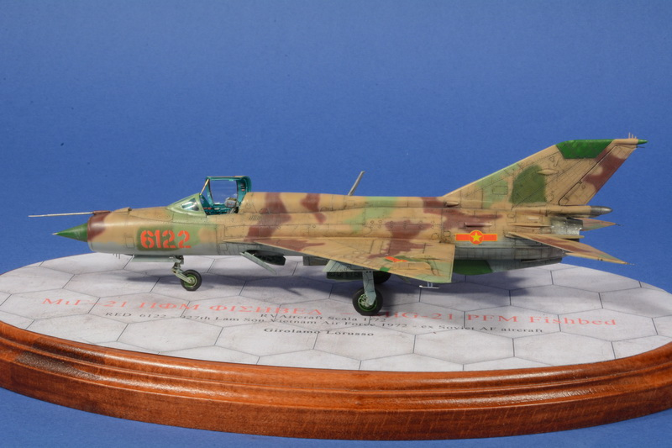
10° Mostra concorso Nazionale di modellismo
“Città di Verona”
Mig 21 PFM
Categoria: A1
Girolamo Lorusso

Slide 25
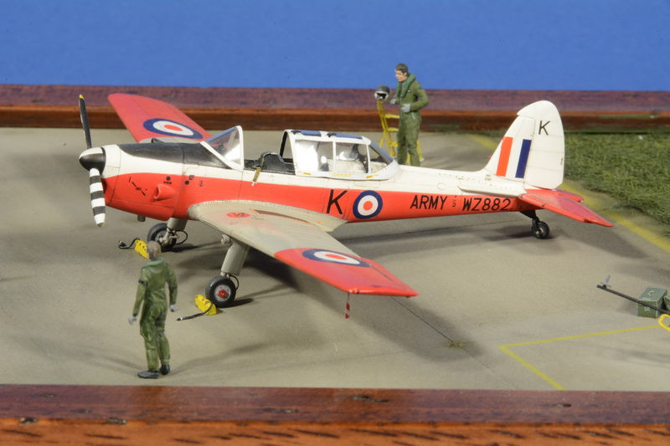
10° Mostra concorso Nazionale di modellismo
“Città di Verona”
Chipmunk T-10 RAF
Categoria: A1
Silvano (Stefano) Rossi

Slide 26
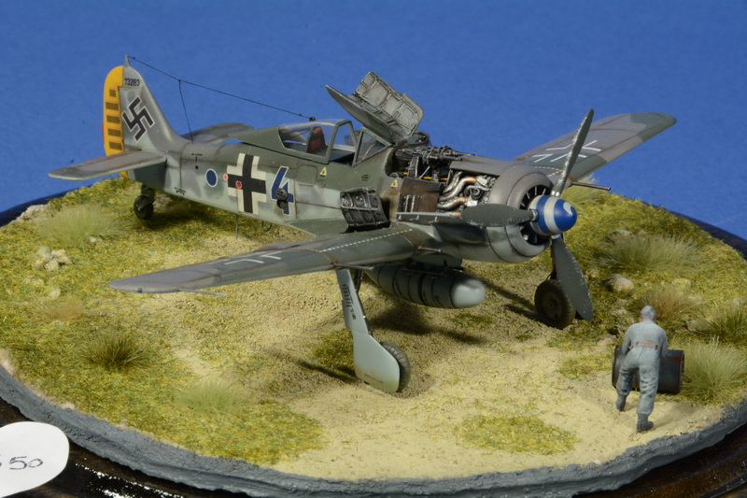
10° Mostra concorso Nazionale di modellismo
“Città di Verona”
Focke Wulf 190 A8
Categoria: A1
Giampiero Consolandi

Slide 27
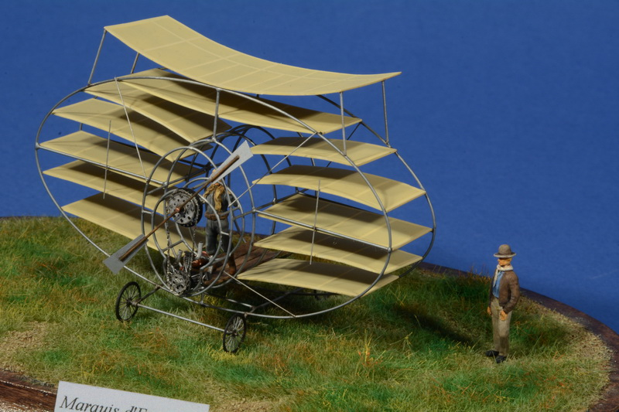
10° Mostra concorso Nazionale di modellismo
“Città di Verona”
Multiplane 1908
Categoria: A1
Mirko Paglia

Slide 28
10° Mostra concorso Nazionale di modellismo
“Città di Verona”
CATEGORIA A2
AEROMOBILI DAL 1903 AD OGGI
SCALA 1/48
DA SCATOLA E MIGLIORATO

Slide 29
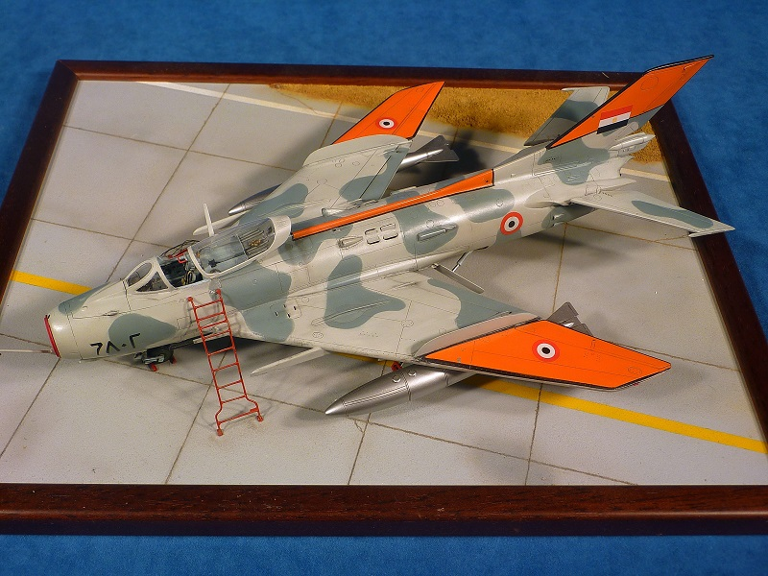
10° Mostra concorso Nazionale di modellismo
“Città di Verona”
Shenyang J6C
Categoria: A2
Graziano Bottazzo

Slide 30
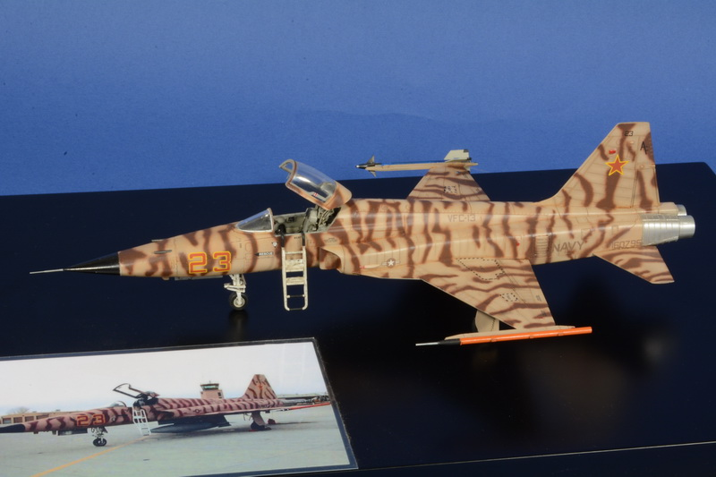
10° Mostra concorso Nazionale di modellismo
“Città di Verona”
F-5 E Tiger II
Categoria: A2
Stefano Rota

Slide 31
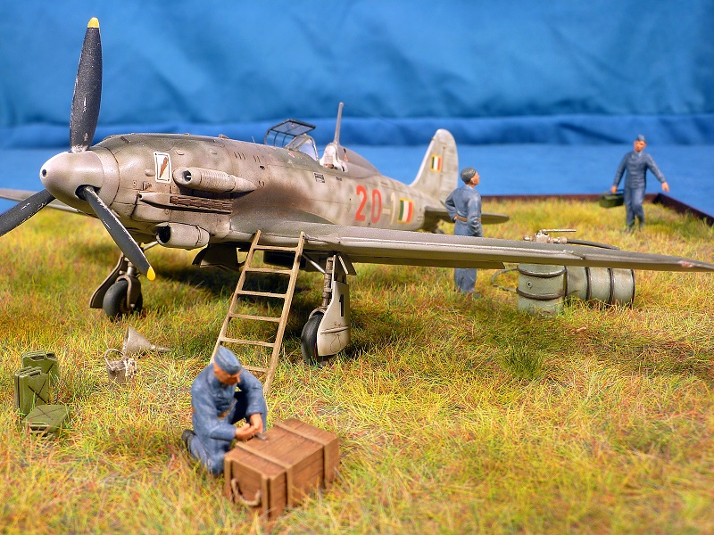
10° Mostra concorso Nazionale di modellismo
“Città di Verona”
Macchi 205 Veltro
Categoria: A2
Alessio Severin

Slide 32
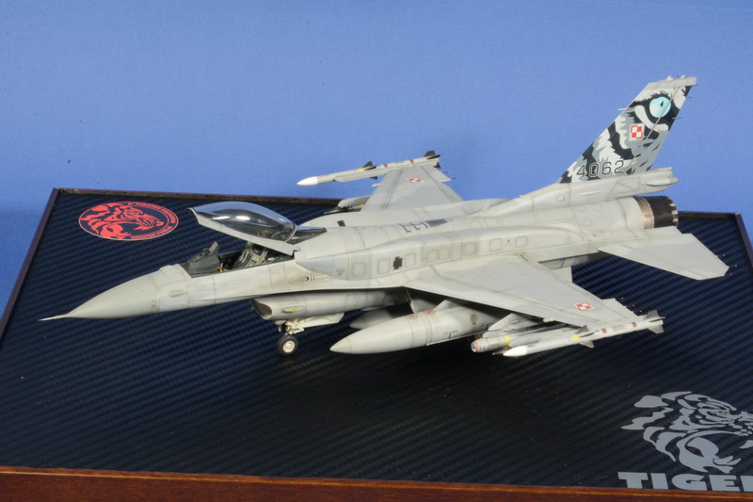
10° Mostra concorso Nazionale di modellismo
“Città di Verona”
F-16 C 52 Tiger Meet
Categoria: A2
Giovanni Belli

Slide 33
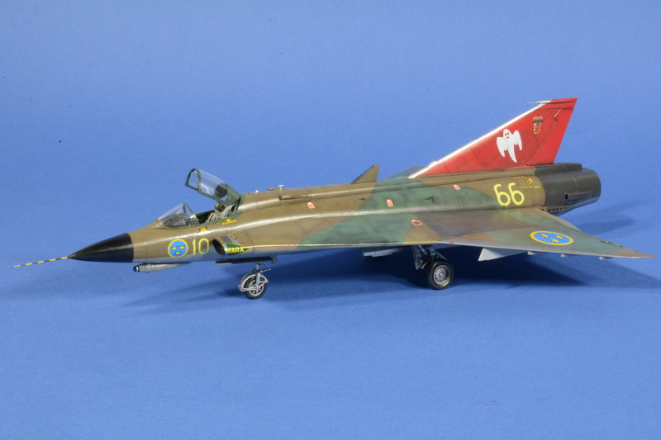
10° Mostra concorso Nazionale di modellismo
“Città di Verona”
SAAB J35 Draken
Categoria: A2
Luigi Carollo

Slide 34
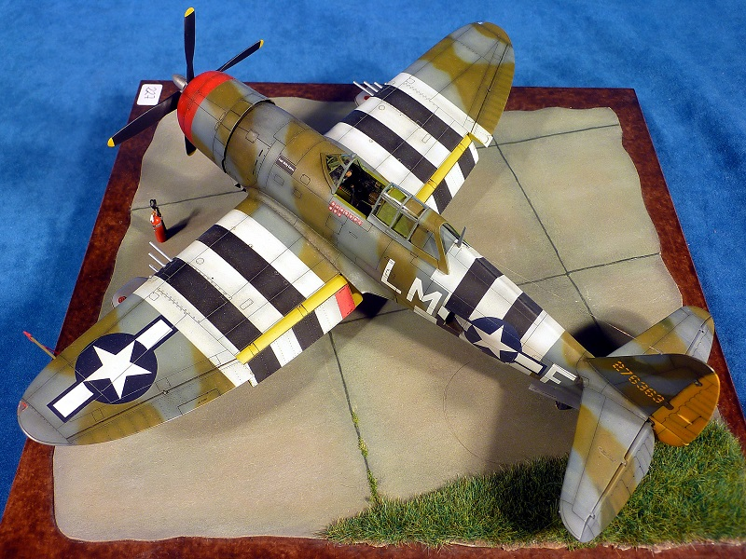
10° Mostra concorso Nazionale di modellismo
“Città di Verona”
P-47D Thunderbolt
Categoria: A2
Michele Arrivabeni

Slide 35
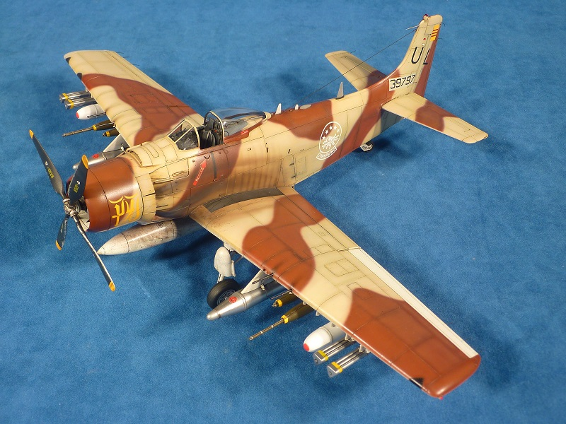
10° Mostra concorso Nazionale di modellismo
“Città di Verona”
AH1 Skyraider
Categoria: A2
Mirko D'Accordi

Slide 36
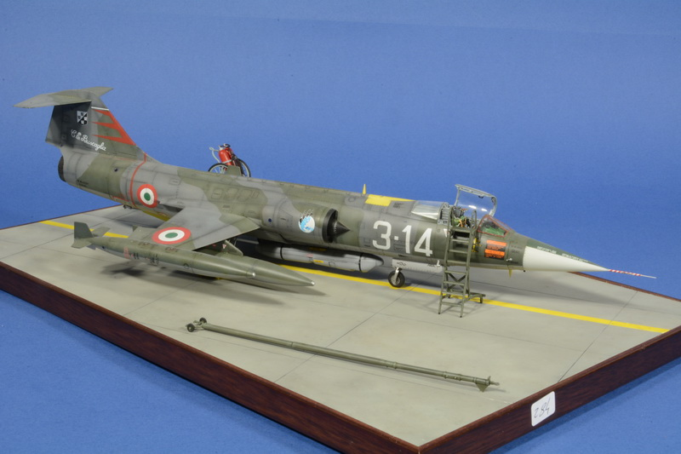
10° Mostra concorso Nazionale di modellismo
“Città di Verona”
F-104 G Starfighter
Categoria: A2
Stefano Picelli

Slide 37
10° Mostra concorso Nazionale di modellismo
“Città di Verona”
CATEGORIA A3
AEROMOBILI DAL 1903 AD OGGI
SCALA 1/48
ELABORATO ED AUTOCOSTRUITO

Slide 38
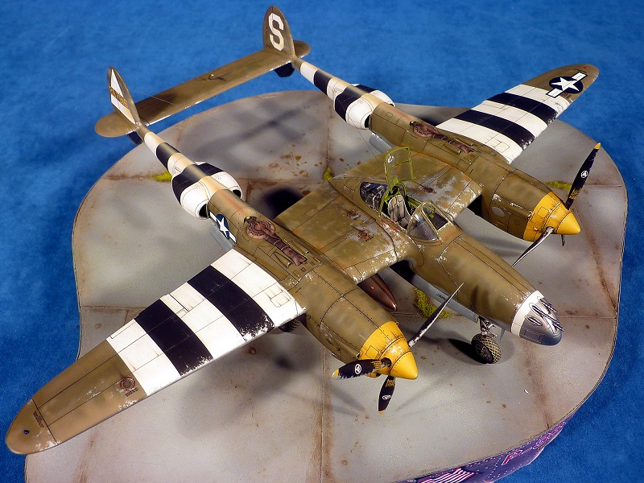
10° Mostra concorso Nazionale di modellismo
“Città di Verona”
P-38 J Lightning
Categoria: A3
Rodolfo Muggianesi

Slide 39
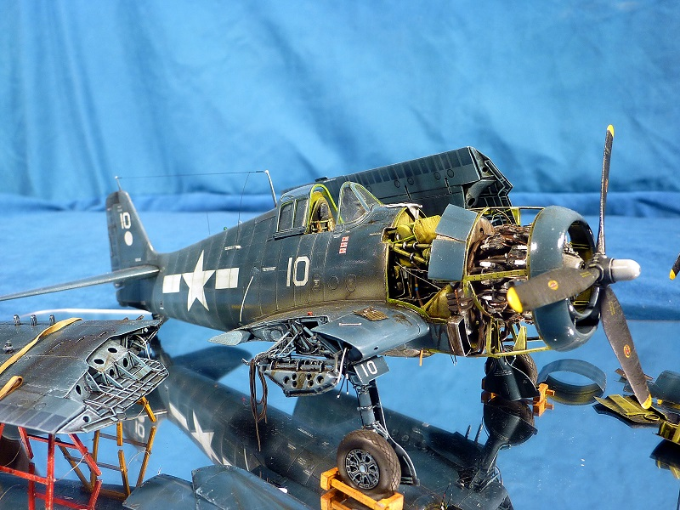
10° Mostra concorso Nazionale di modellismo
“Città di Verona”
F-6F5 Hellcat
Categoria: A3
Andrea Paternieri

Slide 40
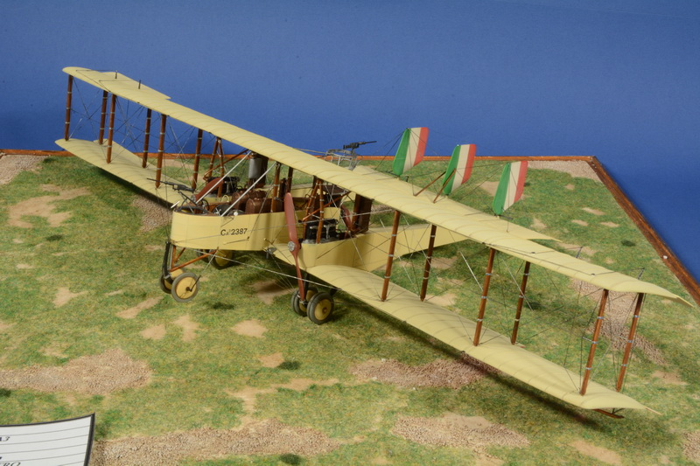
10° Mostra concorso Nazionale di modellismo
“Città di Verona”
Caproni Ca.3
Categoria: A3
Pietro Serravalli

Slide 41
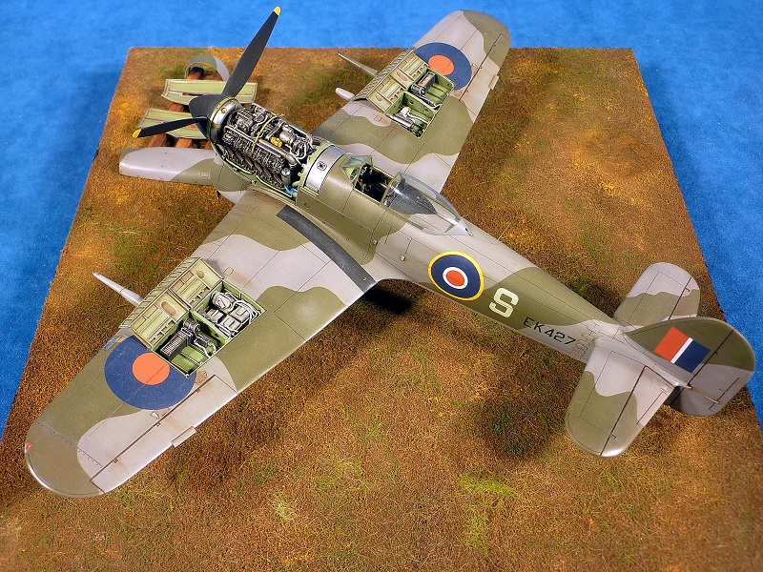
10° Mostra concorso Nazionale di modellismo
“Città di Verona”
Hawker Typhoon Mk-1B
Categoria: A3
Gianni Cassi

Slide 42
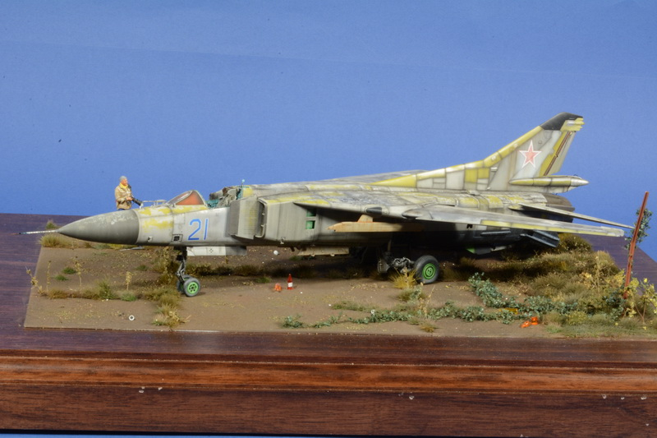
10° Mostra concorso Nazionale di modellismo
“Città di Verona”
Mig 23M Flogger
Categoria: A3
Renzo Bortolotto

Slide 43
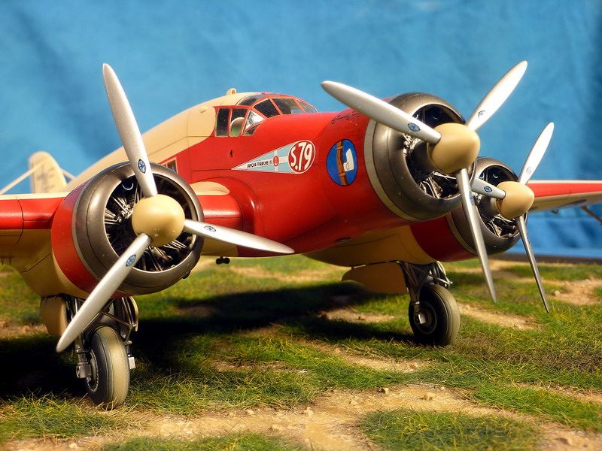
10° Mostra concorso Nazionale di modellismo
“Città di Verona”
Savoia Marchetti SM 79 prototipo
Categoria: A3
Cesare Pigliapoco

Slide 44
10° Mostra concorso Nazionale di modellismo
“Città di Verona”
CATEGORIA A4
AEROMOBILI DAL 1903 AD OGGI
SCALA 1/32 O SUPERIORI

Slide 45
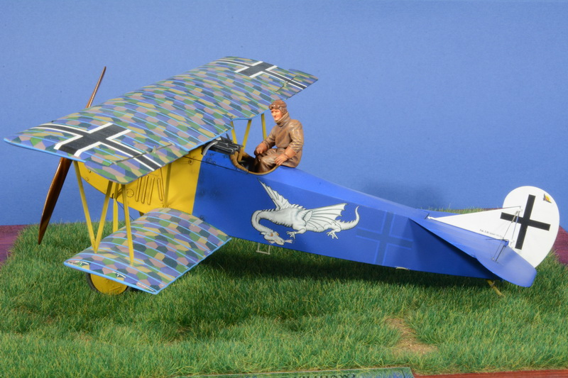
10° Mostra concorso Nazionale di modellismo
“Città di Verona”
Fokker D VII
Categoria: A4
Claudio Furlani

Slide 46
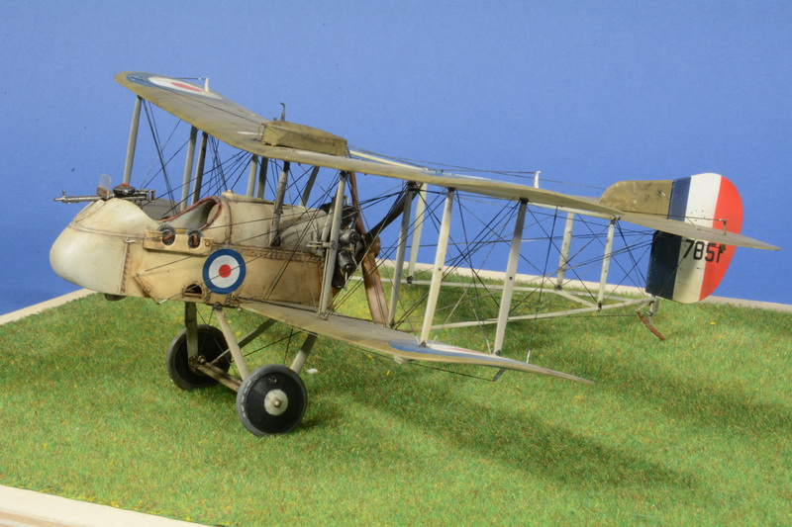
10° Mostra concorso Nazionale di modellismo
“Città di Verona”
De Havilland Airco DH2
Categoria: A4
Maurizio Michelini

Slide 47
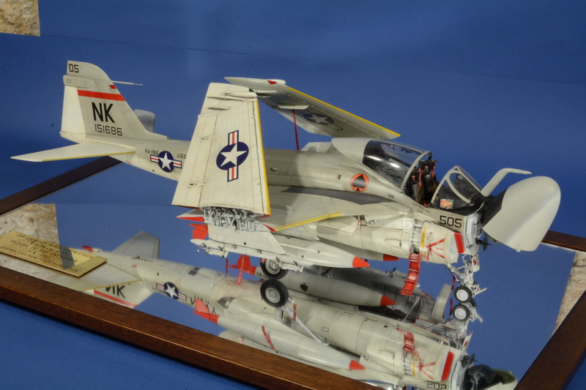
10° Mostra concorso Nazionale di modellismo
“Città di Verona”
A-6A Intruder
Categoria: A4
Luciano Cipullo

Slide 48
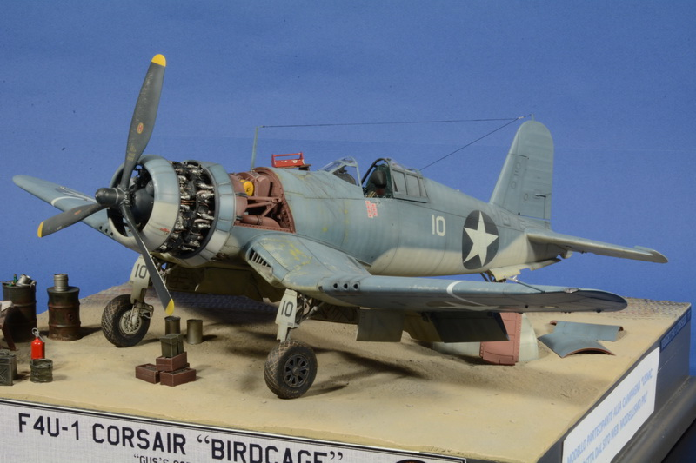
10° Mostra concorso Nazionale di modellismo
“Città di Verona”
F-4U Corsair Birdcage
Categoria: A4
Ivan Bettoni

Slide 49
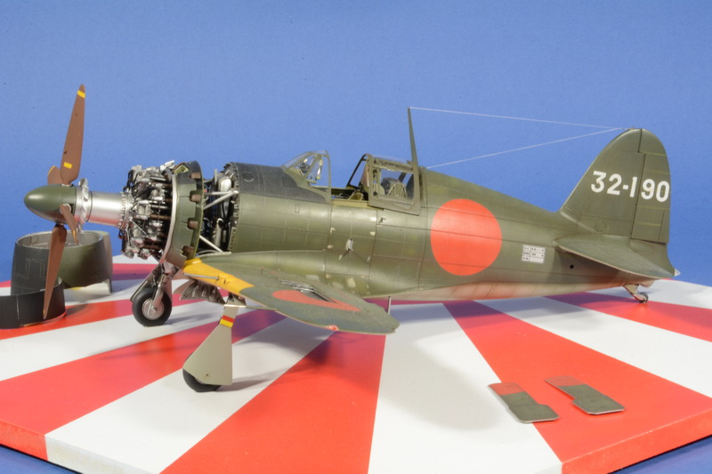
10° Mostra concorso Nazionale di modellismo
“Città di Verona”
J2M3 Raiden
Categoria: A4
Gianni Cassi

Slide 50
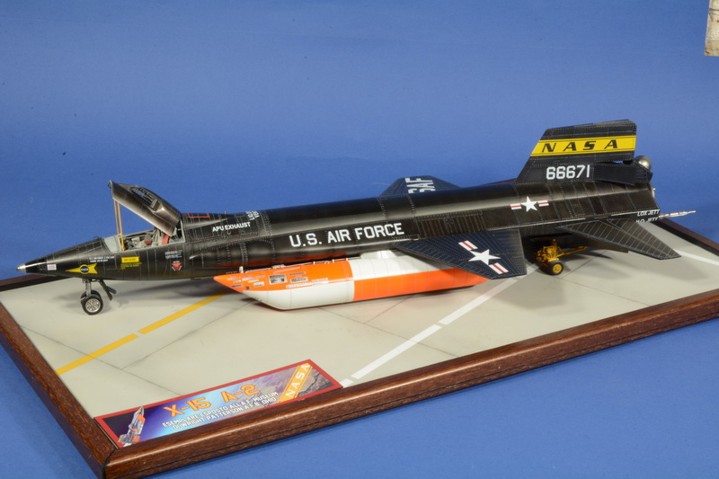
10° Mostra concorso Nazionale di modellismo
“Città di Verona”
X-15 A2
Categoria: A4
Cesare Pigliapoco

Slide 51
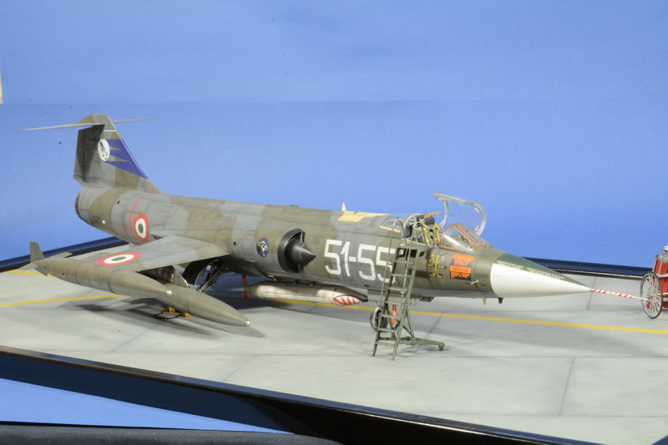
10° Mostra concorso Nazionale di modellismo
“Città di Verona”
F-104 S Starfigther
Categoria: A4
Lorenzo Borgesa

Slide 52
10° Mostra concorso Nazionale di modellismo
“Città di Verona”
CATEGORIA A5
ELICOTTERI IN TUTTE LE SCALE

Slide 53
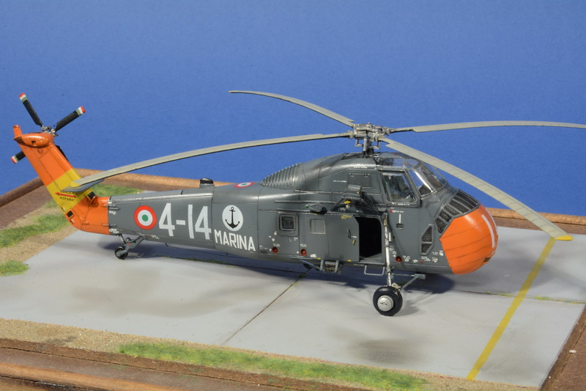
10° Mostra concorso Nazionale di modellismo
“Città di Verona”
Sikorsky Hss 1
Categoria: A5
Davide Di Odoardo

Slide 54
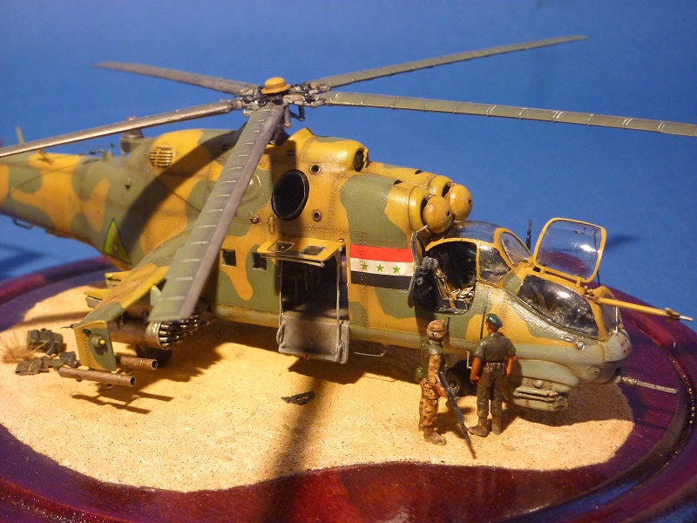
10° Mostra concorso Nazionale di modellismo
“Città di Verona”
Mil 25 Hind D
Categoria: A5
Vito Polieri

Slide 55
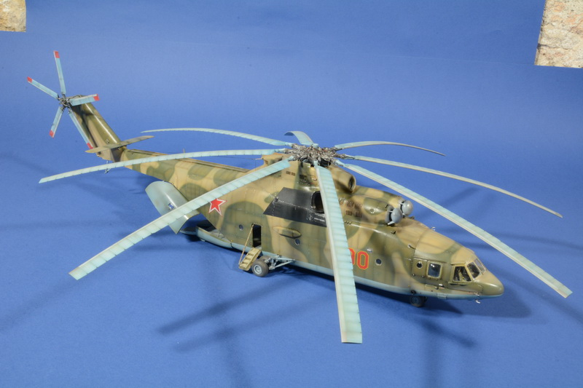
10° Mostra concorso Nazionale di modellismo
“Città di Verona”
Mil 26 - Halo
Categoria: A5
Marco Penasa

Slide 56
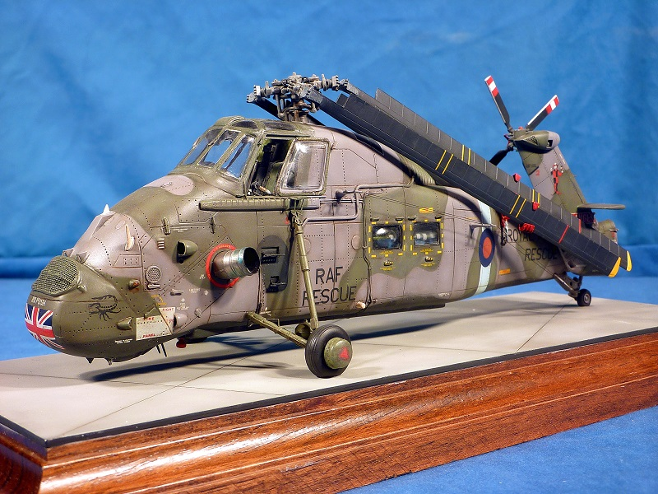
10° Mostra concorso Nazionale di modellismo
“Città di Verona”
Wessex Hu 5
Categoria: A5
Mauro Casalini

Slide 57
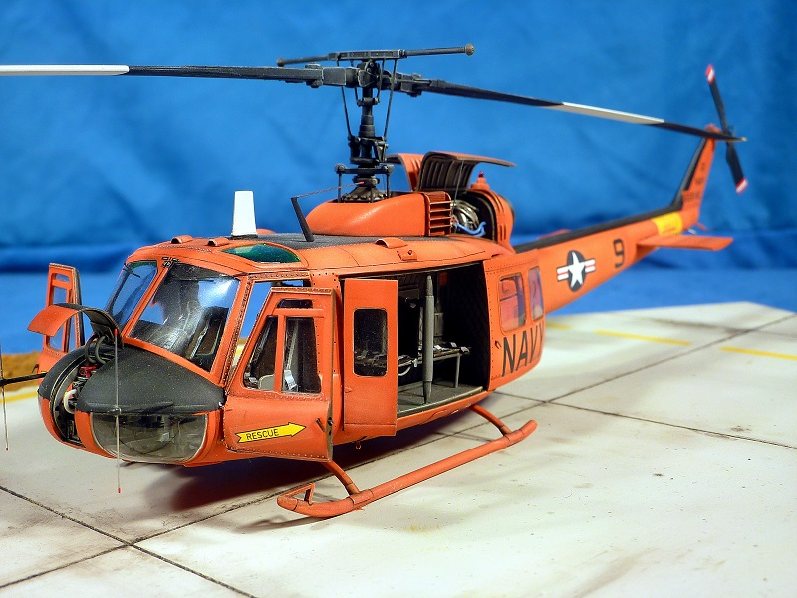
10° Mostra concorso Nazionale di modellismo
“Città di Verona”
UH-1D
Categoria: A5
Gianni Cassi

Slide 58
10° Mostra concorso Nazionale di modellismo
“Città di Verona”
CATEGORIA D1
DIORAMI E SCENETTE AERONAUTICHE DI OGNI EPOCA E SCALA

Slide 59
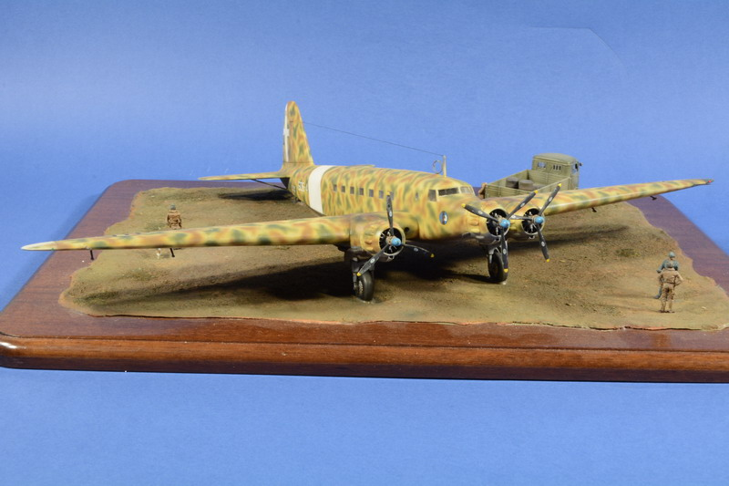
10° Mostra concorso Nazionale di modellismo
“Città di Verona”
FIAT G12
Categoria: D1
Salvatore Di Marco

Slide 60
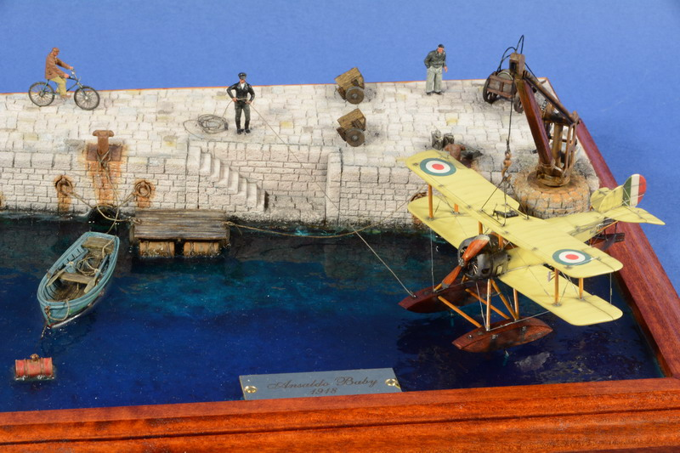
10° Mostra concorso Nazionale di modellismo
“Città di Verona”
Ansaldo Baby
Categoria: D1
Natale Lapedota

Slide 61
10° Mostra concorso Nazionale di modellismo
“Città di Verona”
Rottame di FIAT G59 Vigna di Valle
Categoria: D1
Salvatore Barrese

Slide 62
10° Mostra concorso Nazionale di modellismo
“Città di Verona”
P-40 Reloading
Categoria: D1
Alessandro Bertolotti

Slide 63
10° Mostra concorso Nazionale di modellismo
“Città di Verona”
Vautour II N
Categoria: D1
Lorenzo Borgesa

Slide 64
10° Mostra concorso Nazionale di modellismo
“Città di Verona”
F-8J Crusader
Categoria: D1
Andrea Paternieri

Slide 65
10° Mostra concorso Nazionale di modellismo
“Città di Verona”
Bell AH1 W Supercobra
Categoria: D1
Andrea Vignocchi

Slide 66
10° Mostra concorso Nazionale di modellismo
“Città di Verona”
CATEGORIA B
MEZZI MILITARI SCALA 1/72 O INFERIORI

Slide 67
10° Mostra concorso Nazionale di modellismo
“Città di Verona”
British Tank Female Mk I
Categoria: B
Marco Bottoni

Slide 68
10° Mostra concorso Nazionale di modellismo
“Città di Verona”
Collezione Mezzi 1/72
Categoria: B
Francesco Romagnoli

Slide 69
10° Mostra concorso Nazionale di modellismo
“Città di Verona”
Panzer III Ausf L
Categoria: B
Giampiero Consolandi

Slide 70
10° Mostra concorso Nazionale di modellismo
“Città di Verona”
BMD 1
Categoria: B
Vignocchi / Macagnani

Slide 71
10° Mostra concorso Nazionale di modellismo
“Città di Verona”
M2A2 Bradley
Categoria: B
Michele Arrivabeni

Slide 72
10° Mostra concorso Nazionale di modellismo
“Città di Verona”
M4A4 Sherman
Categoria: B
GIanni Fiani

Slide 73
10° Mostra concorso Nazionale di modellismo
“Città di Verona”
Long Range Desert Group
Categoria: B
Andrea Vignocchi

Slide 74
10° Mostra concorso Nazionale di modellismo
“Città di Verona”
Falaise 1944
Categoria: B
Daniele Zanoni

Slide 75
10° Mostra concorso Nazionale di modellismo
“Città di Verona”
CATEGORIA B1
MEZZI MILITARI SCALA 1/35 O SUPERIORI
DA SCATOLA E MIGLIORATI

Slide 76
10° Mostra concorso Nazionale di modellismo
“Città di Verona”
Tiger II Auf. B Konigstiger
Categoria: B1
Pino Lovino

Slide 77
10° Mostra concorso Nazionale di modellismo
“Città di Verona”
T-90
Categoria: B1
Diego Bruzzone

Slide 78
10° Mostra concorso Nazionale di modellismo
“Città di Verona”
Magach 6B Gal Batash
Categoria: B1
Sergio Zerbini

Slide 79
10° Mostra concorso Nazionale di modellismo
“Città di Verona”
Sherman Mk Vc
Categoria: B1
Marco Caramico

Slide 80
10° Mostra concorso Nazionale di modellismo
“Città di Verona”
Carro L3/33 Lanciafiamme
Categoria: B1
Massimo Bersan

Slide 81
10° Mostra concorso Nazionale di modellismo
“Città di Verona”
Tiger I
Categoria: B1
Maurizio Michelini

Slide 82
10° Mostra concorso Nazionale di modellismo
“Città di Verona”
Staghound Mk I
Categoria: B1
Andrea Bucciarelli

Slide 83
10° Mostra concorso Nazionale di modellismo
“Città di Verona”
Ford Model T
Categoria: B1
Stefano Badalucco

Slide 84
10° Mostra concorso Nazionale di modellismo
“Città di Verona”
M3A1 Stuart – Tunisia 1942
Categoria: B1
Riccardo Casati

Slide 85
10° Mostra concorso Nazionale di modellismo
“Città di Verona”
CATEGORIA B2
MEZZI MILITARI SCALA 1/35 O SUPERIORI
ELABORATI ED AUTOCOSTRUITI

Slide 86
10° Mostra concorso Nazionale di modellismo
“Città di Verona”
M31 Getta ponte
Categoria: B2
Marcello Marchetti

Slide 87
10° Mostra concorso Nazionale di modellismo
“Città di Verona”
Wespe
Categoria: B2
Pietro Di Mico

Slide 88
10° Mostra concorso Nazionale di modellismo
“Città di Verona”
V.B.M. Freccia in Afghanistan
Categoria: B2
Vito Mascolo

Slide 89
10° Mostra concorso Nazionale di modellismo
“Città di Verona”
Centurion Blazer IDF
Categoria: B2
Aldo Vignocchi

Slide 90
10° Mostra concorso Nazionale di modellismo
“Città di Verona”
AEC Mk I
Categoria: B2
Stefano Albertini

Slide 91
10° Mostra concorso Nazionale di modellismo
“Città di Verona”
Mk XXIII MTVR
Categoria: B2
Alberto Bertoni

Slide 92
10° Mostra concorso Nazionale di modellismo
“Città di Verona”
AEC Matador Timber Crane
Categoria: B2
Andrea Amicucci

Slide 93
10° Mostra concorso Nazionale di modellismo
“Città di Verona”
Hot Road Chevy
Categoria: B2
Mirco Marcato

Slide 94
10° Mostra concorso Nazionale di modellismo
“Città di Verona”
CATEGORIA D
DIORAMI E SCENETTE DI MEZZI MILITARI
DI OGNI EPOCA E SCALA

Slide 95
10° Mostra concorso Nazionale di modellismo
“Città di Verona”
Heavy Metal
Categoria: D
Paolo Sette

Slide 96
10° Mostra concorso Nazionale di modellismo
“Città di Verona”
Berlino 1945
Categoria: D
Fabio Consolo

Slide 97
10° Mostra concorso Nazionale di modellismo
“Città di Verona”
British SAS
Categoria: D
Andrea Bucciarelli

Slide 98
10° Mostra concorso Nazionale di modellismo
“Città di Verona”
La Guerra Torna al Mittente
Categoria: D
Guido Marinelli

Slide 99
10° Mostra concorso Nazionale di modellismo
“Città di Verona”
Sd.Kfz. 251/9 w/carriage
Categoria: D
Marco Carraro

Slide 100
10° Mostra concorso Nazionale di modellismo
“Città di Verona”
Crosses in the Mud
Categoria: D
Alberto Bertoni

Slide 101
10° Mostra concorso Nazionale di modellismo
“Città di Verona”
Give Me The Ball Please
Categoria: D
Diego Bruzzone

Slide 102
10° Mostra concorso Nazionale di modellismo
“Città di Verona”
Ghotic Line
Categoria: D
Riccardo Casati

Slide 103
10° Mostra concorso Nazionale di modellismo
“Città di Verona”
CATEGORIA C
FIGURINI MILITARI FINO A 54 mm

Slide 104
10° Mostra concorso Nazionale di modellismo
“Città di Verona”
L'incontro
Categoria: C
Leonardo Nani

Slide 105
10° Mostra concorso Nazionale di modellismo
“Città di Verona”
Cavaliere di Bruges
Categoria: C
Claudio Gavina

Slide 106
10° Mostra concorso Nazionale di modellismo
“Città di Verona”
A la Parade
Categoria: C
Paolo Vaccari

Slide 107
10° Mostra concorso Nazionale di modellismo
“Città di Verona”
Carabiniere 1890
Categoria: C
Maurizio Ruzza

Slide 108
10° Mostra concorso Nazionale di modellismo
“Città di Verona”
U.S. Cavalry Man 1875
Categoria: C
Ludovico Terziariol

Slide 109
10° Mostra concorso Nazionale di modellismo
“Città di Verona”
Cangrande Della Scala
Categoria: C
Cristiano Sartori

Slide 110
10° Mostra concorso Nazionale di modellismo
“Città di Verona”
CATEGORIA C1
FIGURINI MILITARI FINO A 54 mm
MASTER

Slide 111
10° Mostra concorso Nazionale di modellismo
“Città di Verona”
Sargon II
Categoria: C1
Ivan Isola

Slide 112
10° Mostra concorso Nazionale di modellismo
“Città di Verona”
Falconiere 3° Crociata
Categoria: C1
Stefano Benetello

Slide 113
10° Mostra concorso Nazionale di modellismo
“Città di Verona”
Ufficiale Guide Garibaldi
Categoria: C1
Gibeti/Carnuolo

Slide 114
10° Mostra concorso Nazionale di modellismo
“Città di Verona”
Capitano Granatieri di Sardegna
Categoria: C1
Claudio Lombardi

Slide 115
10° Mostra concorso Nazionale di modellismo
“Città di Verona”
Cacciatore a Cavallo VI Reggimento
Categoria: C1
Paolo Mazzini

Slide 116
10° Mostra concorso Nazionale di modellismo
“Città di Verona”
Kirmann
Categoria: C1
Vittorio Bazzoni

Slide 117
10° Mostra concorso Nazionale di modellismo
“Città di Verona”
CATEGORIA C2
FIGURINI MILITARI DA 65 mm
E OLTRE

Slide 118
10° Mostra concorso Nazionale di modellismo
“Città di Verona”
Conquistadores
Categoria: C2
Flavio Chistè

Slide 119
10° Mostra concorso Nazionale di modellismo
“Città di Verona”
Cangrande della Scala
Categoria: C2
Ilaria Loi

Slide 120
10° Mostra concorso Nazionale di modellismo
“Città di Verona”
Waterloo 1815
Categoria: C2
Leonardo Nani

Slide 121
10° Mostra concorso Nazionale di modellismo
“Città di Verona”
Marcomanno III Sec.
Categoria: C2
Lorenzo Menegazzo

Slide 122
10° Mostra concorso Nazionale di modellismo
“Città di Verona”
Col. Von Staufenberg
Categoria: C2
Gionni Gallo

Slide 123
10° Mostra concorso Nazionale di modellismo
“Città di Verona”
CATEGORIA C3
FIGURINI MILITARI DA 65 mm
E OLTRE "MASTER"

Slide 124
10° Mostra concorso Nazionale di modellismo
“Città di Verona”
Guardia Timuride
Categoria: C3
Claudio Bergamin

Slide 125
10° Mostra concorso Nazionale di modellismo
“Città di Verona”
Alberto I della Scala
Categoria: C3
Fausto Scotton

Slide 126
10° Mostra concorso Nazionale di modellismo
“Città di Verona”
Grenadiers Guards
Categoria: C3
Filippo De Luca

Slide 127
10° Mostra concorso Nazionale di modellismo
“Città di Verona”
Templare
Categoria: C3
Pietro Ballarini

Slide 128
10° Mostra concorso Nazionale di modellismo
“Città di Verona”
Zappatore BTG Neuchatelle
Categoria: C2 + C3
Paolo Mazzini

Slide 129
10° Mostra concorso Nazionale di modellismo
“Città di Verona”
Highlander
Categoria: C3
Stefano Benetello

Slide 130
10° Mostra concorso Nazionale di modellismo
“Città di Verona”
CATEGORIA D4
BUSTI

Slide 131
10° Mostra concorso Nazionale di modellismo
“Città di Verona”
Crusader
Categoria: D4
Gionni Gallo

Slide 132
10° Mostra concorso Nazionale di modellismo
“Città di Verona”
Sorga un Cavaliere
Categoria: D4
Fabio Mattioli

Slide 133
10° Mostra concorso Nazionale di modellismo
“Città di Verona”
La Croce di Ferro
Categoria: D4
Luca Pevere

Slide 134
10° Mostra concorso Nazionale di modellismo
“Città di Verona”
Totze Gozen
Categoria: D4
Tiziana Loretucci

Slide 135
10° Mostra concorso Nazionale di modellismo
“Città di Verona”
Busti Multietnici
Categoria: D4
Filippo De Luca

Slide 136
10° Mostra concorso Nazionale di modellismo
“Città di Verona”
CATEGORIA D2
DIORAMI E SCENETTE DI FIGURINI
DI OGNI EPOCA E SCALA

Slide 137
10° Mostra concorso Nazionale di modellismo
“Città di Verona”
Le Cinque Giornate di Milano
Categoria: D2
Giberti/Carruolo

Slide 138
10° Mostra concorso Nazionale di modellismo
“Città di Verona”
Bellezza al Bagno
Categoria: D2
Guido Marinelli

Slide 139
10° Mostra concorso Nazionale di modellismo
“Città di Verona”
Cesare e Cleopatra
Categoria: D2
Pietro Ballarini

Slide 140
10° Mostra concorso Nazionale di modellismo
“Città di Verona”
Corteo Borgognone
Categoria: D2
Tiziana Loretucci

Slide 141
10° Mostra concorso Nazionale di modellismo
“Città di Verona”
Battaglia di Tannenberg 1410
Categoria: D2
Vittorio Bazzoni

Slide 142
10° Mostra concorso Nazionale di modellismo
“Città di Verona”
Battaglia di Zama
Categoria: D2
Filippo De Luca

Slide 143
10° Mostra concorso Nazionale di modellismo
“Città di Verona”
CATEGORIA D3
DIORAMI E SCENETTE DI ALTRO TIPO
DI OGNI EPOCA E SCALA

Slide 144
10° Mostra concorso Nazionale di modellismo
“Città di Verona”
Wandering Will's
Categoria: D3
Cesare Serratore

Slide 145
10° Mostra concorso Nazionale di modellismo
“Città di Verona”
Street Art
Categoria: D3
Pietro Ballarini

Slide 146
10° Mostra concorso Nazionale di modellismo
“Città di Verona”
Circus
Categoria: D3
Filippo De Luca

Slide 147
10° Mostra concorso Nazionale di modellismo
“Città di Verona”
Wild Africa – The Savannah
Categoria: D3
Cingolani Andrea

Slide 148
10° Mostra concorso Nazionale di modellismo
“Città di Verona”
Tirpitz / Arado 196
Categoria: D3
Davide Lanzarotto

Slide 149
10° Mostra concorso Nazionale di modellismo
“Città di Verona”
CATEGORIA E
AUTO E MEZZI CIVILI

Slide 150
10° Mostra concorso Nazionale di modellismo
“Città di Verona”
Matra MS 11 (1968)
Categoria: E
Fabrizio Cordini

Slide 151
10° Mostra concorso Nazionale di modellismo
“Città di Verona”
Locomotiva Rocket
Categoria: E
Pietro Di Mico

Slide 152
10° Mostra concorso Nazionale di modellismo
“Città di Verona”
Ferrari 312 T
Categoria: E
Dino Spiritelli

Slide 153
10° Mostra concorso Nazionale di modellismo
“Città di Verona”
Ferrari 512 BB
Categoria: E
Marco Ferigo

Slide 154
10° Mostra concorso Nazionale di modellismo
“Città di Verona”
Ferrari 166 FL
Categoria: E
Marco Becca

Slide 155
10° Mostra concorso Nazionale di modellismo
“Città di Verona”
Yamaha YZR M1 2005 50th anniversary
Categoria: E
Roberto Baldrighi

Slide 156
10° Mostra concorso Nazionale di modellismo
“Città di Verona”
Indian Scout '45
Categoria: E
Patrizio Manzo

Slide 157
10° Mostra concorso Nazionale di modellismo
“Città di Verona”
Ducati 999 F06 Troy Bayliss
Categoria: E
Andrea Cingolani

Slide 158
10° Mostra concorso Nazionale di modellismo
“Città di Verona”
Autogru Bellotti B52
Categoria: E
Barnaba Fedi

Slide 159
10° Mostra concorso Nazionale di modellismo
“Città di Verona”
RB6 Red Bull
Categoria: E
Mario Manelli

Slide 160
10° Mostra concorso Nazionale di modellismo
“Città di Verona”
CATEGORIA F
NAVI IN LEGNO TUTTE LE SCALE

Slide 161
10° Mostra concorso Nazionale di modellismo
“Città di Verona”
Le Fleuron
Categoria: F
Marco Ponticelli

Slide 162
10° Mostra concorso Nazionale di modellismo
“Città di Verona”
Elsinore
Categoria: F
Carlo Icarelli

Slide 163
10° Mostra concorso Nazionale di modellismo
“Città di Verona”
L'Arrivo – Imbarcazione Polinesiana
Categoria: F
Massimo Palandri

Slide 164
10° Mostra concorso Nazionale di modellismo
“Città di Verona”
CATEGORIA F1
NAVI IN ALTRI MATERIALI TUTTE LE SCALE

Slide 165
10° Mostra concorso Nazionale di modellismo
“Città di Verona”
Flower Class Corvette
Categoria: F1
Marco Ponticelli

Slide 166
10° Mostra concorso Nazionale di modellismo
“Città di Verona”
Racer Arno XI Timossi
Categoria: F1
Alessandro Skerlj

Slide 167
10° Mostra concorso Nazionale di modellismo
“Città di Verona”
R.N. Duilio
Categoria: F1
Mauro Busoni

Slide 168
10° Mostra concorso Nazionale di modellismo
“Città di Verona”
IJN Akagi 1941
Categoria: F1
Mario Papa

Slide 169
10° Mostra concorso Nazionale di modellismo
“Città di Verona”
Admiral Graf Spee 1939
Categoria: F1
Daniele Biotti

Slide 170
10° Mostra concorso Nazionale di modellismo
“Città di Verona”
Piroscafo Belvedere
Categoria: F1
Ezio Giorgi

Slide 171
10° Mostra concorso Nazionale di modellismo
“Città di Verona”
IJN Kongo
Categoria: F1
Claudio Matteini

Slide 172
10° Mostra concorso Nazionale di modellismo
“Città di Verona”
CATEGORIA G
FANTASY
TUTTE LE SCALE

Slide 173
10° Mostra concorso Nazionale di modellismo
“Città di Verona”
Dark Darf
Categoria: G
Gionni Gallo

Slide 174
10° Mostra concorso Nazionale di modellismo
“Città di Verona”
El Fante
Categoria: G
Diego Santimaria

Slide 175
10° Mostra concorso Nazionale di modellismo
“Città di Verona”
Il Cecchino
Categoria: G
Paolo Mazzini

Slide 176
10° Mostra concorso Nazionale di modellismo
“Città di Verona”
Crowl
Categoria: G
Fabio Mattina

Slide 177
10° Mostra concorso Nazionale di modellismo
“Città di Verona”
Khalgrim Gunnarson
Categoria: G
Claudio Bergamin

Slide 178
10° Mostra concorso Nazionale di modellismo
“Città di Verona”
Orko
Categoria: G
De Paoli/Bordonaro

Slide 179
10° Mostra concorso Nazionale di modellismo
“Città di Verona”
CATEGORIA G1
SCI-FI & REAL SPACE
TUTTE LE SCALE

Slide 180
10° Mostra concorso Nazionale di modellismo
“Città di Verona”
Space Battleship Yamato
Categoria: G
Massimo Pavan

Slide 181
10° Mostra concorso Nazionale di modellismo
“Città di Verona”
Star Trek – Caccia Stellare
Categoria: G
Luca Cassandro

Slide 182
10° Mostra concorso Nazionale di modellismo
“Città di Verona”
TSU D4 Reaper
Categoria: G
Emiliano Martinelli

Slide 183
10° Mostra concorso Nazionale di modellismo
“Città di Verona”
Il Riciclaggio
Categoria: G
Daniele Pascali

Slide 184
10° Mostra concorso Nazionale di modellismo
“Città di Verona”
Arcadia – Capitan Harlock
Categoria: G
Marco Penasa

Slide 185
10° Mostra concorso Nazionale di modellismo
“Città di Verona”
Soviet
Categoria: G
Marco Carraro

Slide 186
10° Mostra concorso Nazionale di modellismo
“Città di Verona”
MEMORIAL MANU

Slide 187
10° Mostra concorso Nazionale di modellismo
“Città di Verona”
“MEMORIAL MANU”
“MEMORIAL MANU”
Rockfeller Center
Silvano Tomaselli

Slide 188
10° Mostra concorso Nazionale di modellismo
“Città di Verona”
BEST OF SHOW

Slide 189
10° Mostra concorso Nazionale di modellismo
“Città di Verona”
“BEST OF SHOW”
“BEST OF SHOW”
Cangrande della Scala
Fausto Scotton

Slide 190
10° Mostra concorso Nazionale di modellismo
“Città di Verona”
ARRIVEDERCI
AL 2018
(forse…..)

